Slide 1



Курсовая работа на тему:
«Алгоритм оптимального распределения функций по терминалам РЗ с учетом заданных ограничений»
Выполнил: Шмакотин А.Е.
Группа: Э-13м-21
Преподаватель: Рогозинников Е.И.

Slide 2
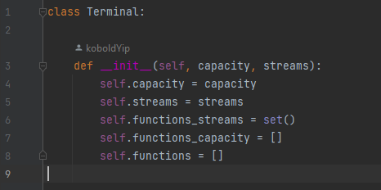
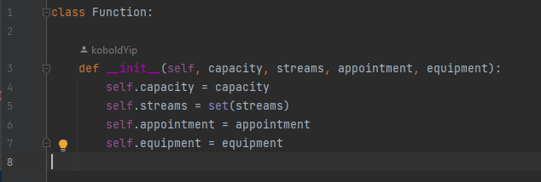
Представление функции и терминала

Slide 3
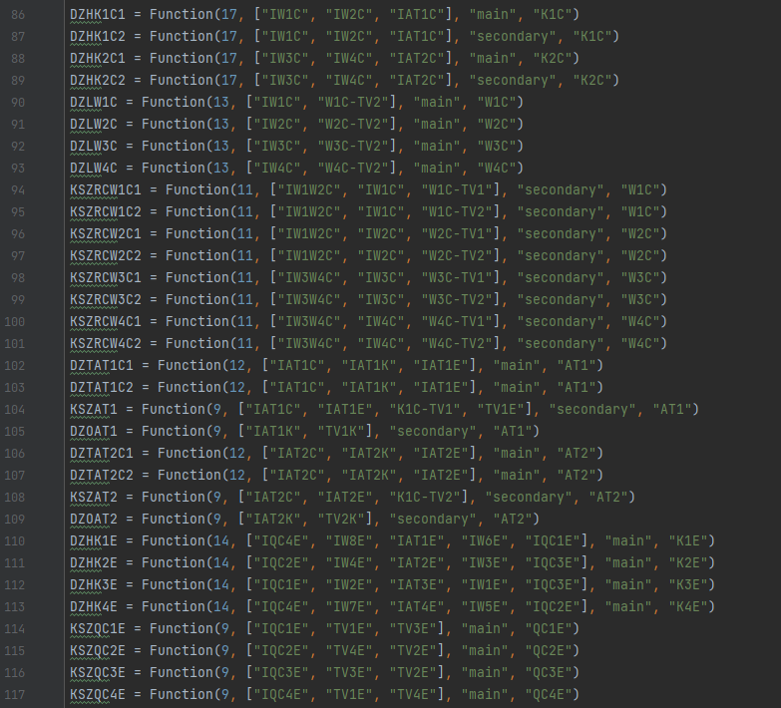
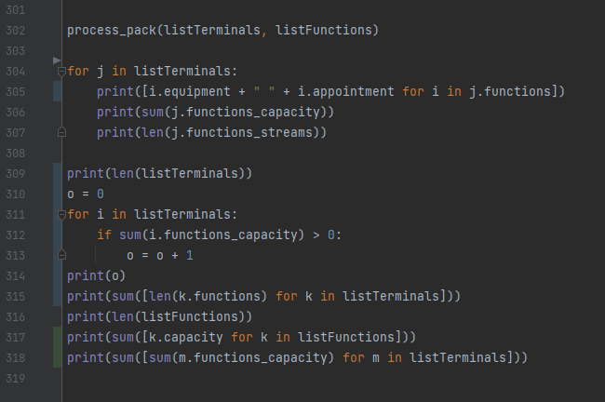
Main

Slide 4
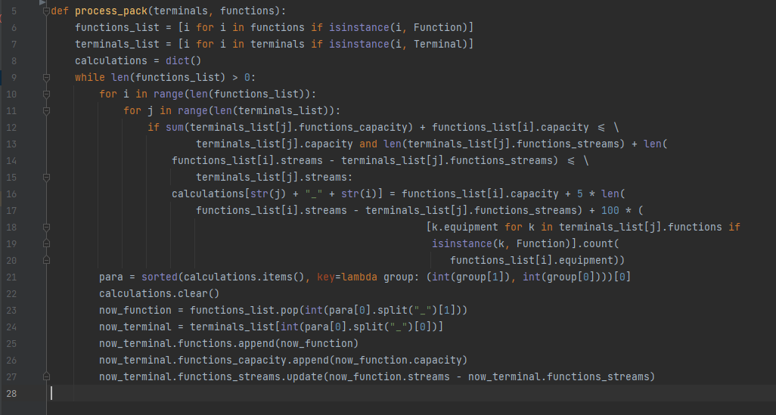
Алгоритм

Slide 5
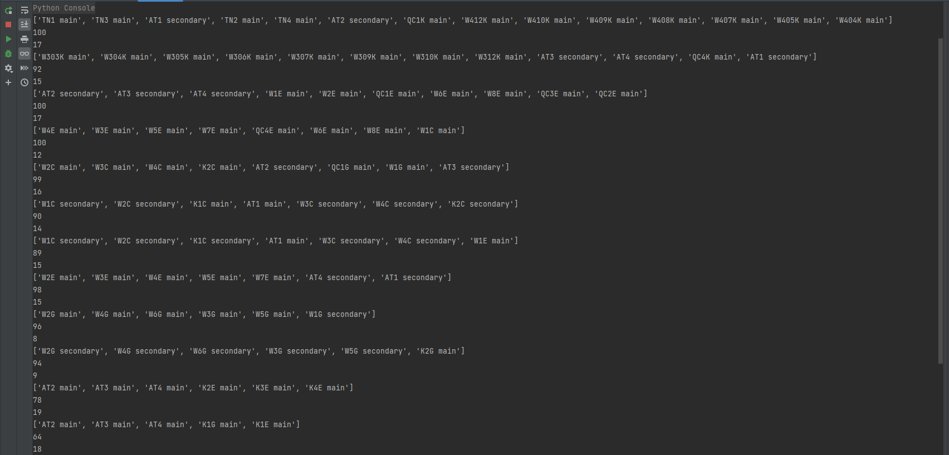
Результаты

Slide 6
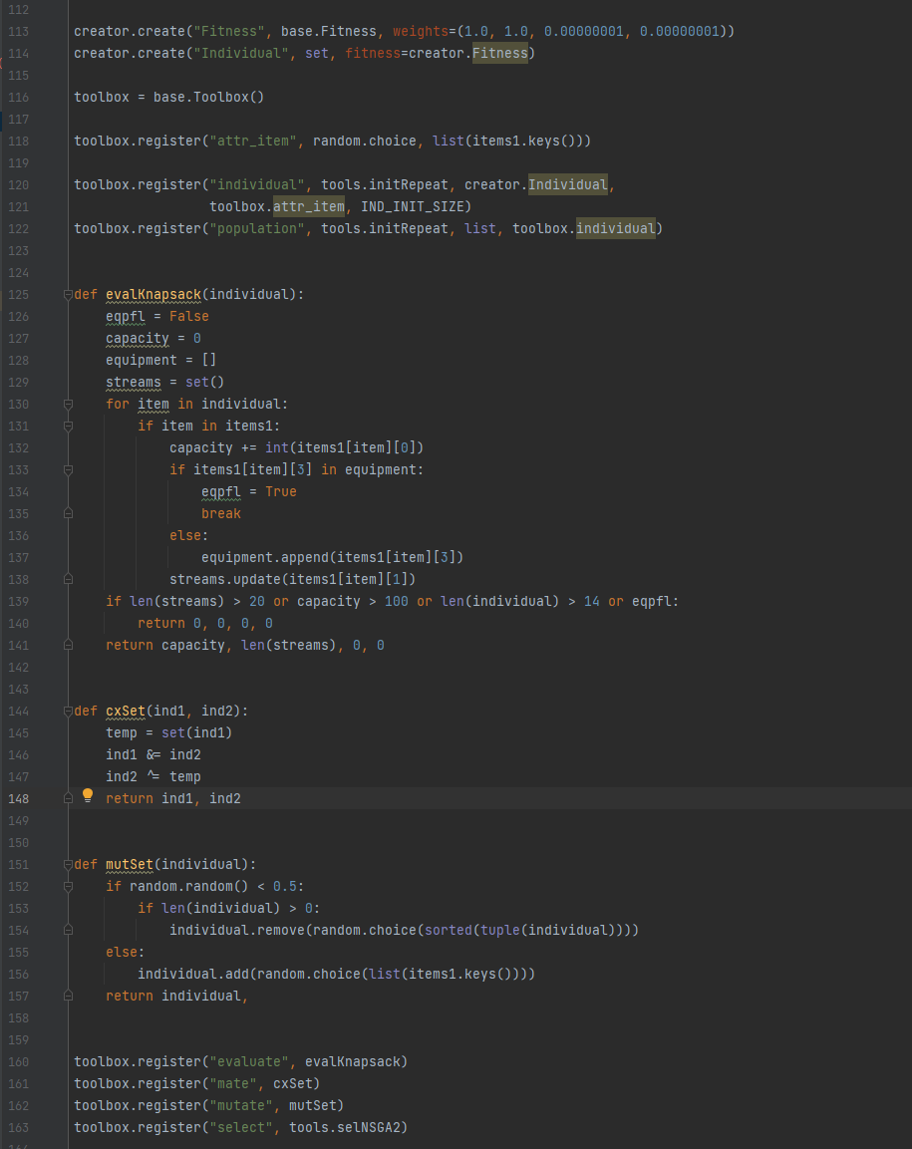
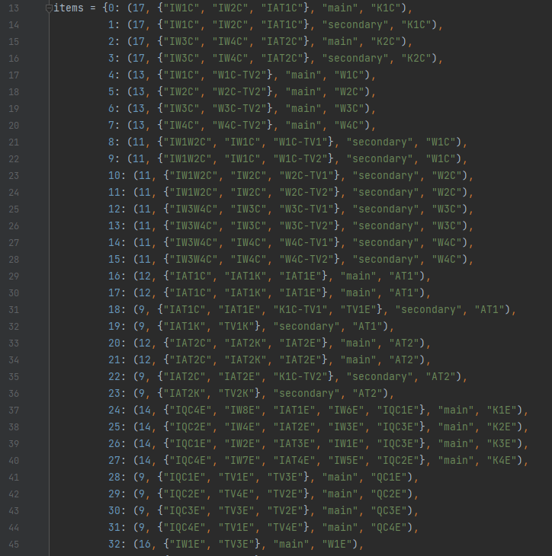
Генетический алгоритм

Slide 7
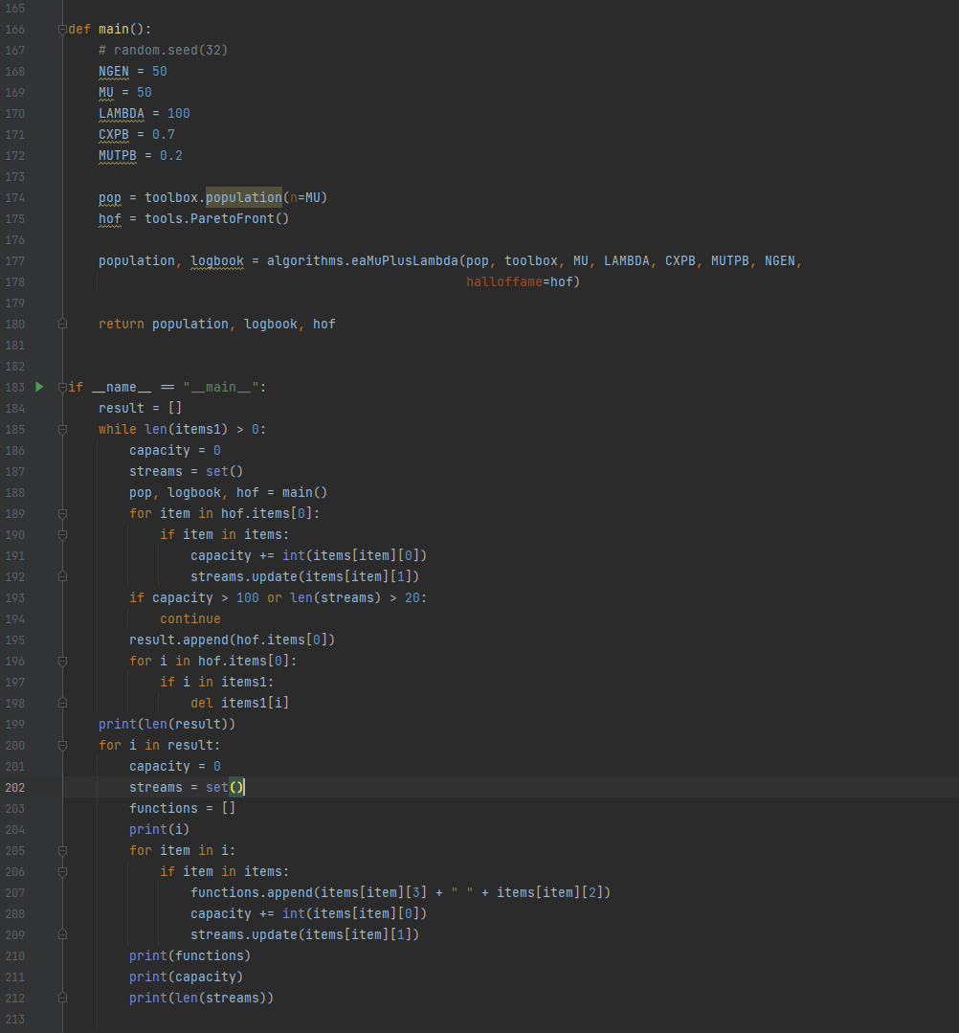
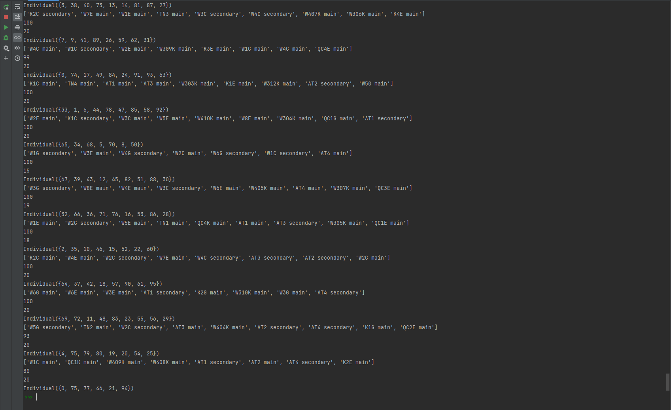
Генетический алгоритм

Slide 8
Спасибо за внимание!

